Slide 1

南海トラフ沿いの地震観測・評価に基づく
防災対応検討ワーキンググループ報告と
それを受けた政府の対応
資料４
内閣府政策統括官（防災担当）付
参事官（調査・企画担当）
廣瀬昌由

Slide 2
我が国の地震防災施策
阪神・淡路大震災、東日本大震災等を踏まえて、
地震防災対応を、事前対策から事後対応、復興・復旧まで総合的に強化
地震対策 ＝ 事前防災 ＋ （地震予知に基づく地震防災応急対策） ＋
緊急地震速報に基づく緊急対応 ＋ 事後対応 ＋ 復旧・復興
（地震予知に基づく地震防災応急対策は異常現象が観測された場合の複線的な対応）
災害予防
災害応急対策
ハード対策
地震発生
緊急対応
緊急地震速報
災害発生
復旧・復興
地震防災対策
救助・救急、消防、医療、
保健・衛生、避難所運営、
広域避難体制、緊急輸送、
生活必需品の調達、
帰宅困難者対策 等
耐震化、火災対策、海岸堤防整備
避難路・避難施設整備、ライフライン、
情報インフラ、交通基盤確保対策 等
地震防災応急対策
地震予知
ソフト対策
防災教育・防災訓練、ハザードマップ整備、
リスクコミュニケーション、
ボランティア・企業との連携 等
災害救助法（昭和22年）
災害対策基本法（昭和36年）
関係する主な法律
激甚災害に対処するための特別の財政援助等に関する法律（昭和37年）
大規模地震対策特別措置法（昭和53年）
地震財特法（昭和55年）
地震防災対策特別措置法（平成7年）
津波対策の推進に関する法律（平成23年）
津波防災地域づくりに関する法律（平成23年）
大規模災害からの復興に関する法律（平成25年）
南海トラフ地震に係る地震防災対策の推進に関する特別措置法（平成25年改正）
首都直下地震対策特別措置法（平成25年）

Slide 3
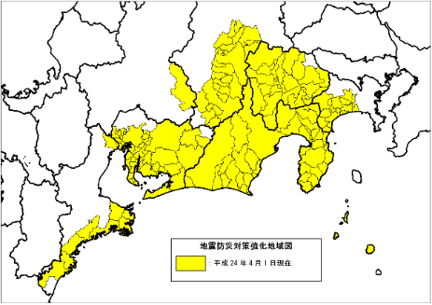
大規模地震対策特別措置法（大震法）に基づく地震防災応急対策について
東海地震を対象とする大震法は、確度の高い地震の予測を前提として防災対応を実施する仕組み。
大震法に基づく地震防災応急対策の仕組み
現在は、東海地震だけが対象
昭和５３年に、東海地震の切迫性の指摘と地震予知が可能であるとされたことを受けて立法
○ 地震防災対策強化地域の指定
大規模な地震が発生した場合に著しい地震災害が生ずるおそれがあるため、地震防災に関する対策を強化する必要がある地域
（内閣総理大臣が、中央防災会議に諮問し、関係都道府県知事に意見を聴いて指定）
地震防災対策強化地域
（人口：約1,300万人）
  ○ 強化地域内の各主体は地震が予知された場合に実施する対策（地震防災応急対策）を自ら計画として作成
【基本計画】
（中央防災会議）
警戒宣言発令時の国の対応方針や、地方公共団体や事業者の計画の基本的考え方を規定
【強化計画】
（都道府県、市町村、指定行政機関、指定公共機関）
関係省庁、地方公共団体等が、警戒宣言発令時の避難勧告の発令基準等を規定
【応急計画】
（病院、百貨店、鉄道事業等の民間事業者）
民間事業者が、警戒宣言発令時に緊急的に実施する対策を自ら規定
○ 地震予知情報の報告 → 警戒宣言の発令 → 各主体は各種計画に定めた地震防災応急対策を実施
常時監視（ひずみ計等）
異常現象の検知
東海地震に関する
調査情報（臨時）
東海地震注意情報
気象庁長官
地震予知情報
内閣総理大臣 （閣議）
警戒宣言
【地震発生前に本部設置】
地震災害警戒本部
（本部長・総理大臣）
都道府県警戒本部
市町村警戒本部
【地震防災応急対策の実施】
強化地域内の住民（約1,300万人）のうち、津波・土砂災害の危険地域の住民の避難
新幹線等の運行停止
高速道路の一般車両の通行止め 等
報告
気象業務法
※ 地震財特法による、強化計画に基づき緊急に整備すべき施設等の整備に補助規定あり
○ 強化計画に基づき緊急に整備すべき施設等の整備に補助
地震財特法による、消防用施設の整備、社会福祉施設の改築、公立小中学校の改築・補強に対する補助のかさ上げ
かさ上げ率：消防用施設（１／３⇒１／２）、社会福祉施設（１／２⇒２／３）
公立小中学校（危険校舎改築１／３⇒１／２、非木造補強１／３⇒１／２（倒壊の危険性が高いもの等は２／３）

Slide 4
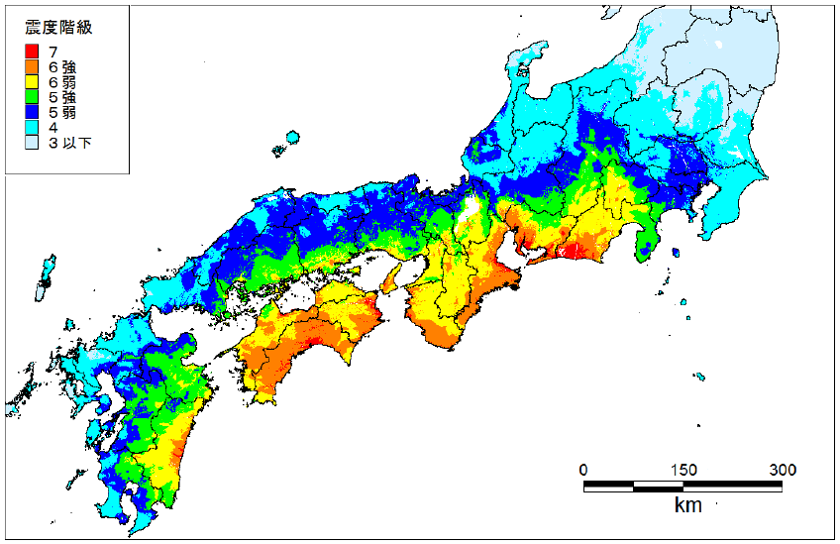
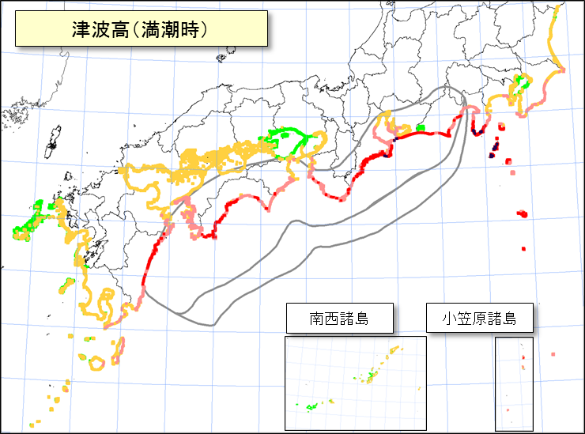
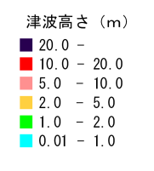
南海トラフ巨大地震の被害想定
東日本大震災を教訓として、科学的知見に基づく最大クラスの巨大な地震・津波を想定。
南海トラフ地震が発生した場合の被害は極めて甚大になると想定されている。
○震度分布、津波高
・震度７： １２７市町村
・最大津波高１０ｍ以上： ７９市町村
建物被害・人的被害：平成24年８月
施設等の被害・経済被害：平成25年３月
○死者・行方不明者数、全壊焼失棟数
・約３２万３０００人（冬・深夜に発生）
・約２３８万６０００棟（冬・夕方に発生）
【強震動生成域が陸側寄りの場合の震度分布図】
○ライフライン、インフラ被害
・電力： 停電件数 約２７１０万軒
・通信： 不通回線数 約９３０万回線 等
○生活への影響
・避難者数： 約９５０万人
・食糧不足： 約３２００万食（３日間） 等
○経済被害
・資産等の被害： 約１６９．５兆円
・経済活動への影響： 約４４．７兆円
※それぞれの数値については、被害が最大となるケースにおける値であり、同一のケースではない。
【「駿河湾～紀伊半島沖」に「大すべり域＋超大すべり」域を設定した場合の津波高分布図】

Slide 5
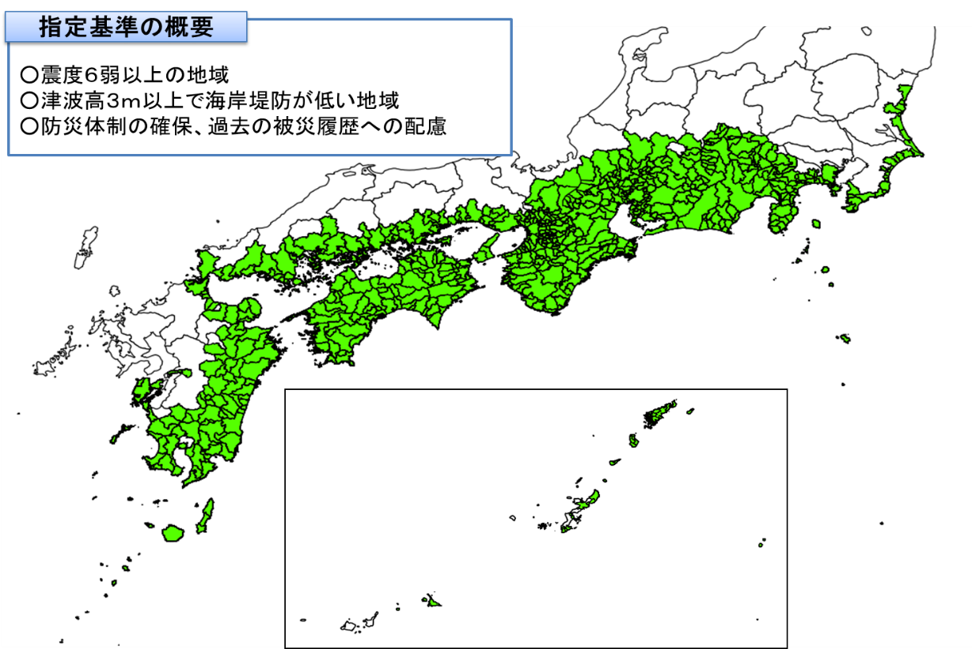
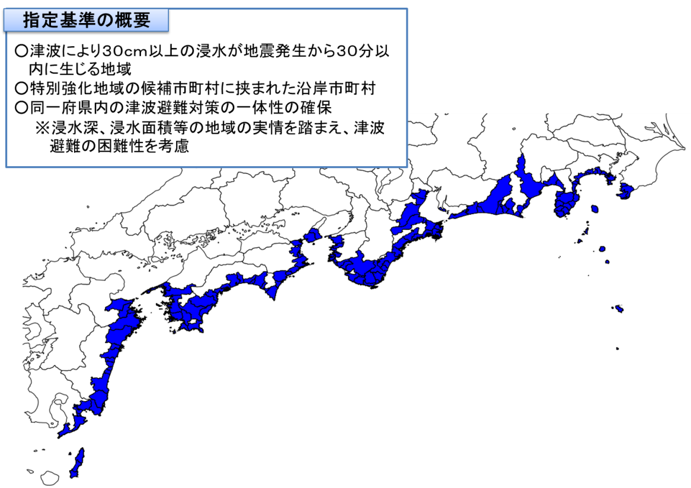
南海トラフ地震に係る地震防災対策の推進に関する特別措置法 「推進地域」及び「特別強化地域」
南海トラフ地震により大規模な被害が発生するおそれのある地域を指定し、国、地方公共団体、関係事業者等が、調和を図りつつ自ら計画を策定し、それぞれの立場から予防対策や、津波避難対策等の地震防災対策を推進。
【推進地域】
南海トラフ地震に係る地震防災対策を推進する必要がある地域
１都２府２６県７０７市町村
推進地域の指定地域
【特別強化地域】
南海トラフ地震に伴う津波に係る
津波避難対策を強化すべき地域
１都１３県１３９市町村
特別強化地域の指定地域

Slide 6
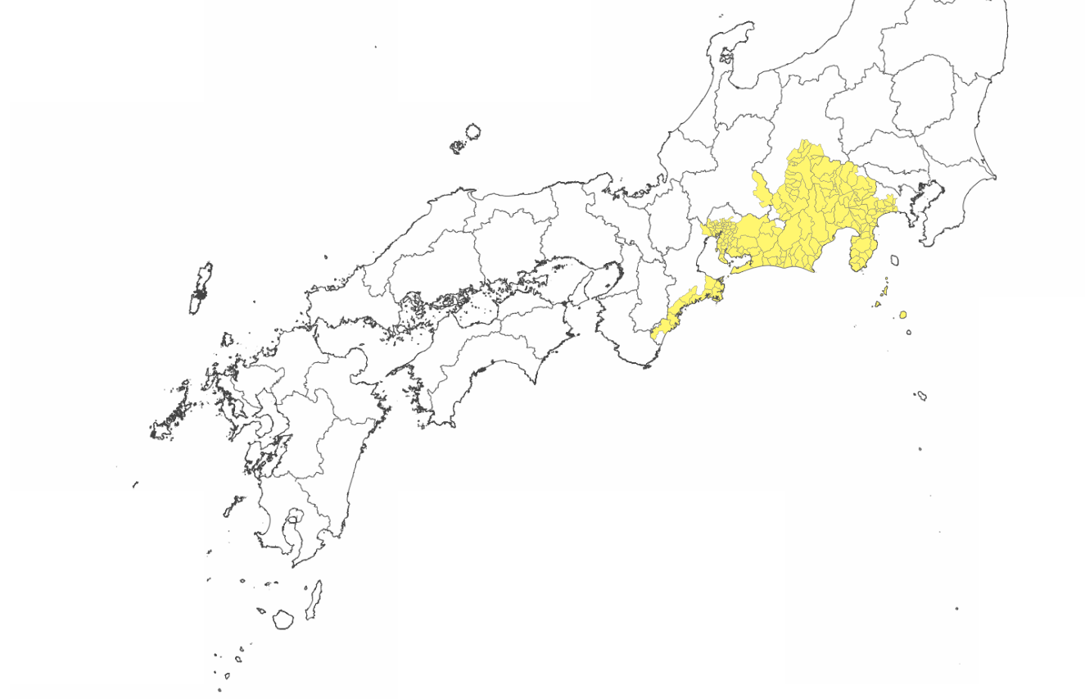
南海トラフ沿いの地震観測・評価に基づく防災対応検討ワーキンググループ（H28.6～）
○趣旨
大規模地震対策特別措置法では東海地震のみを対象として地震防災対策強化地域が指定され、地震防災基本計画が立てられているが、近い将来、南海トラフ沿いの広い範囲で大規模な地震の発生が懸念されている。
地震予測の現状も踏まえ、南海トラフ沿いの地震観測や観測結果の評価体制、観測・評価に基づく地震防災対応のあり方について検討を行うために、防災対策実行会議の下にワーキンググループを設置する。（平成28年６月設置）
○論点
・南海トラフ沿いの大規模地震の予測可能性の確認
・南海トラフ沿いの地震観測・評価体制のあり方
・観測・評価に基づく地震防災対応のあり方
○ワーキンググループ開催状況
・第１回 平成２８年 ９月 ９日（金）
・第２回 平成２８年１１月２２日（火）
・第３回 平成２９年 １月３１日（火）
・第４回 平成２９年 ３月２４日（金）
・第５回 平成２９年 ５月２６日（金）
・第６回 平成２９年 ７月 ３日（月）
・第７回 平成２９年 ８月２５日（金）
・報告書公表 平成２９年 ９月２６日（火）
（主査） 平田 直 東京大学地震研究所地震予知研究センター長・教授
（委員） 岩田 孝仁 静岡大学防災総合センター教授
宇賀 克也 東京大学大学院法学政治学研究科教授
河田 惠昭 関西大学社会安全学部・社会安全研究センター長・教授
小室広佐子 東京国際大学教授
田中 淳 東京大学大学院情報学環総合防災情報研究センター長・教授
長谷川 昭 東北大学名誉教授
平原 和朗 京都大学大学院理学研究科教授
福和 伸夫 名古屋大学減災連携研究センター長・教授
山岡 耕春 名古屋大学大学院環境学研究科教授
山﨑 登 日本放送協会解説主幹
川勝 平太 静岡県知事
尾﨑 正直 高知県知事
行政委員 （ 内閣官房、文部科学省、国土地理院、気象庁 ）
○南海トラフ沿いの地震と
地震防災対策強化地域
○メンバー
地震防災対策強化地域
南海トラフ巨大地震の想定震源断層域
南海トラフ

Slide 7
「南海トラフ沿いの大規模地震の予測可能性に関する調査部会」とりまとめ
８．南海トラフ沿いの大規模地震の規模と発生時期の予測可能性に関する科学的知見（抜粋）
○ 地震の規模や発生時期の予測は不確実性を伴い、直前の前駆すべりを捉え地震の発生を予測するという手法により、地震の発生時期等を確度高く予測することは困難である。
・・・ （中略） ・・・
以上より、地震活動の統計的な経験式を用いた地震発生の確率的予測が現時点での唯一の定量的予測手法である。また、これまで観測されたことがない前駆すべりを含め、プレート間の固着状態の変化を示唆する現象（以下、「ゆっくりすべり等」という）が発生している場合、ある程度規模が大きければ検知する技術はあり、検知された場合には、定性的には地震発生の可能性が高まっていることは言えるであろう。
しかしながら、これらいずれの場合においても、現時点においては、地震の発生時期や場所・規模を確度高く予測する科学的に確立した手法はなく、大規模地震対策特別措置法に基づく警戒宣言後に実施される現行の地震防災応急対策が前提としている確度の高い地震の予測はできないのが実情である。
南海トラフ沿いの大規模地震の予測可能性について（報告）（平成２９年８月）
「８．南海トラフ沿いの大規模地震の規模と発生時期の予測可能性に関する科学的知見」より抜粋

Slide 8
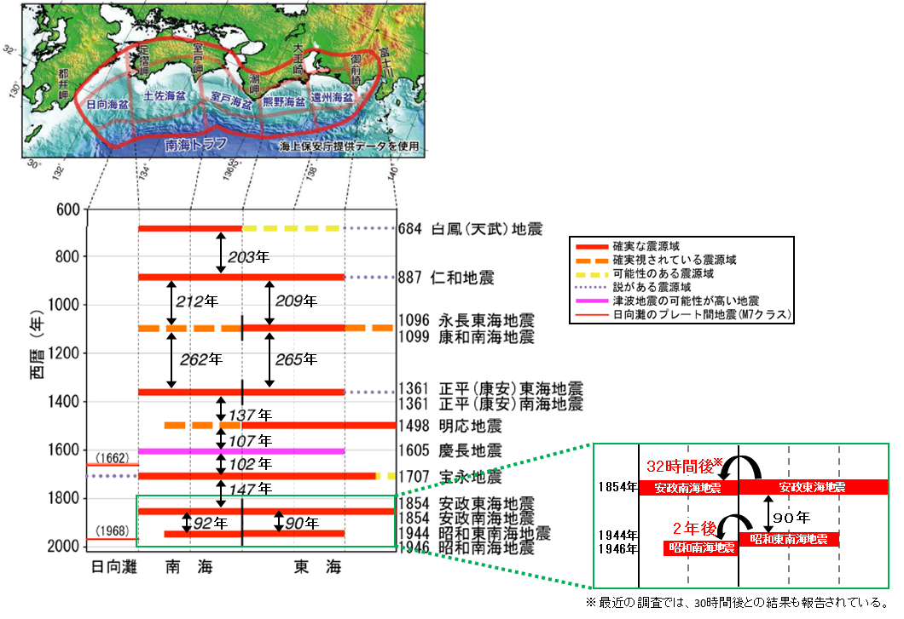
南海トラフ沿いにおける大規模地震の発生履歴
南海トラフ沿いでは、おおむね100～150年で大地震が繰り返し発生
発生形態は、駿河湾から四国沖にかけての複数の領域で同時あるいは２年程度の時間差で発生する等多様性がある
南海トラフ沿いで過去に発生した大規模地震の震源域の時空間分布
（地震調査委員会、平成25年5月公表資料に加筆）

Slide 9
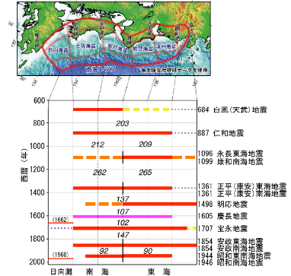
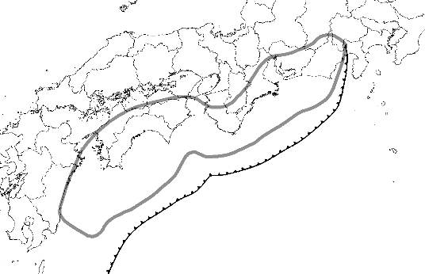
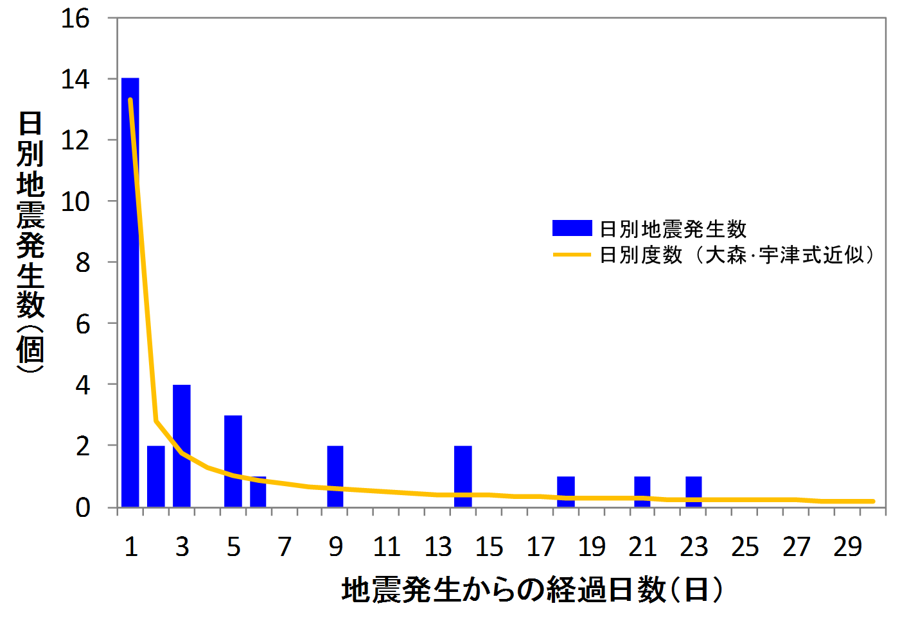
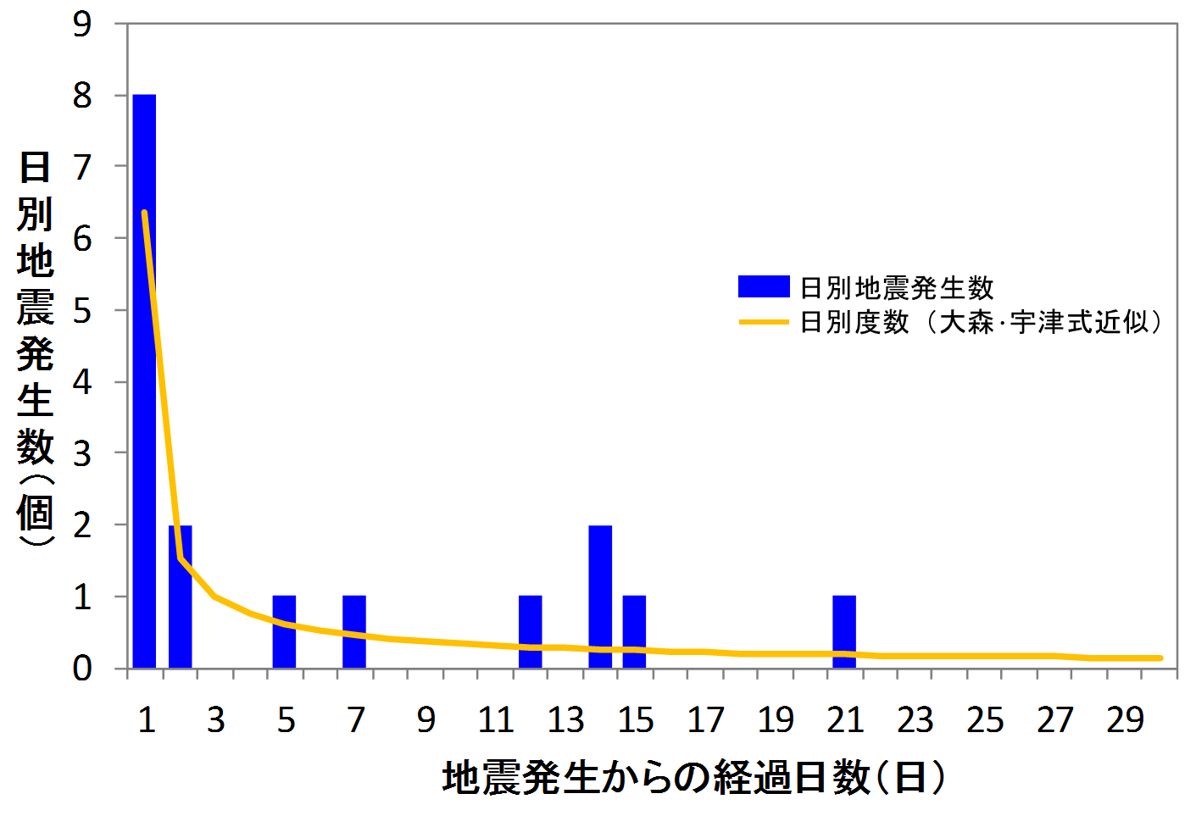
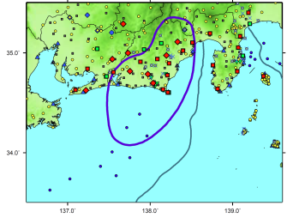
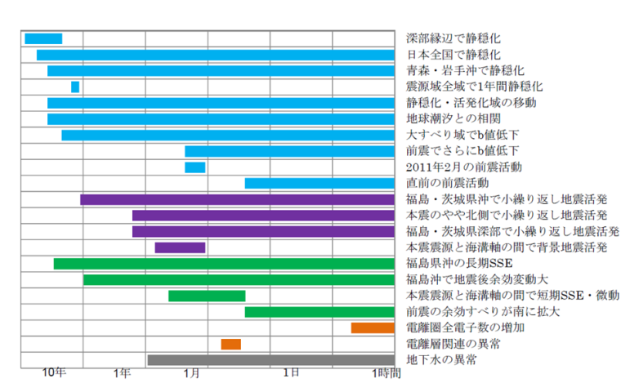
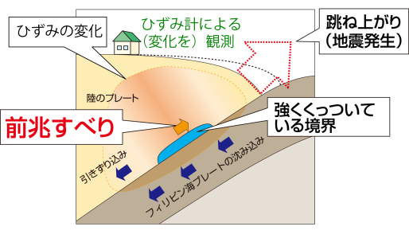
南海トラフ沿いで発生する典型的な異常な現象とその評価に基づく防災対応の基本的考え方
別紙
南海トラフの東側だけで大規模地震が発生（西側が未破壊） ※ 直近２事例では、南海トラフの東側の領域で大規模地震が発生すると、西側の領域でも大規模地震が発生
M8～9クラスの大規模地震と比べて一回り小さい規模（M7クラス）の地震が発生
※ 南海トラフ沿いでは確認されていないが、世界全体では、M7.0以上の地震
発生後に、さらに規模の大きな地震が同じ領域で発生した事例がある
ケース１
ケース２
南海トラフ東側で大規模地震(M8ｸﾗｽ)が発生
南海トラフで地震(M7ｸﾗｽ)が発生
日向灘
南海
東海
全世界で1900年以降にM7.0以上の地震(1368事例)発生後、同じ領域で、同規模以上の地震が発生した事例
全世界で1900年以降にM8.0以上の地震(96事例)発生後、隣接領域で同規模の地震が発生した事例数
3日以内：10事例
3年以内：38事例
7日以内：24事例
3年以内：56事例
日向灘
南海
東海
西側は連動
するのか？
南海トラフの大規模地震の前震か？
防災対応の基本的考え方：一定程度可能性の高さが認められる期間内に、避難等の応急的な対応を実施する意義がある
  可能性の高さだけでなく、被害の軽減効果と防災対応に伴う損失等社会的な受忍のバランスによって、防災対応の内容や期間を決めることが適当。
  具体的な検討に当たっては、避難施設の整備状況や耐震対策の実施状況等を踏まえ、地震発生の可能性の高さや地域の脆弱性に応じて、複数の対応をあらかじめ想定することが望ましい。
  これらの考え方について、社会的合意を目指すべき。
東北地方太平洋沖地震に先行して観測された
現象と同様の現象を多種目観測
東海地震の判定基準とされるような
プレート境界面でのすべりが発生
※ 東海地域では、現在気象庁が常時監視
ケース３
ケース４
２０１１年東北地方太平洋沖地震に先行して観測された現象
日
◆ ひずみ計
地震活動関連
ひずみの変化
Noda and Hori (2014)
時間
シミュレーションでは、地震発生前にゆっくりすべりを伴う場合、伴わない場合等、大地震発生に至る多様性が示されている。
地殻変動関連
電磁気関連
地下水関連
  防災対応の基本的考え方：行政機関が警戒態勢をとるなどの対応に活用できる
  行政機関が警戒態勢等をとる際、住民等にどのように情報を発信するか、態勢の解除の判断をどうするか等、どのような具体的な対応が適切か社会的合意を形成する必要がある。
  防災対応の基本的考え方：防災対応に活かす段階には達していない

Slide 10
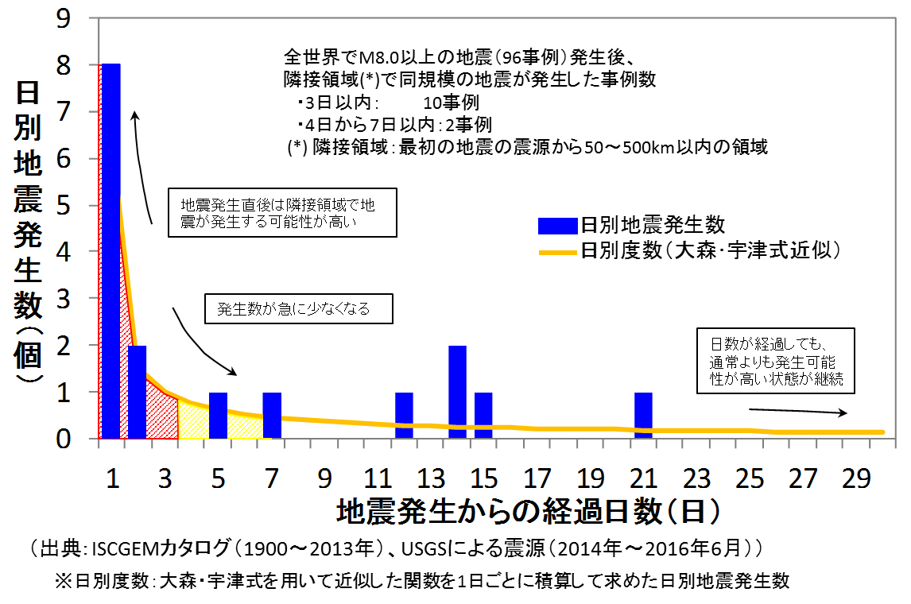
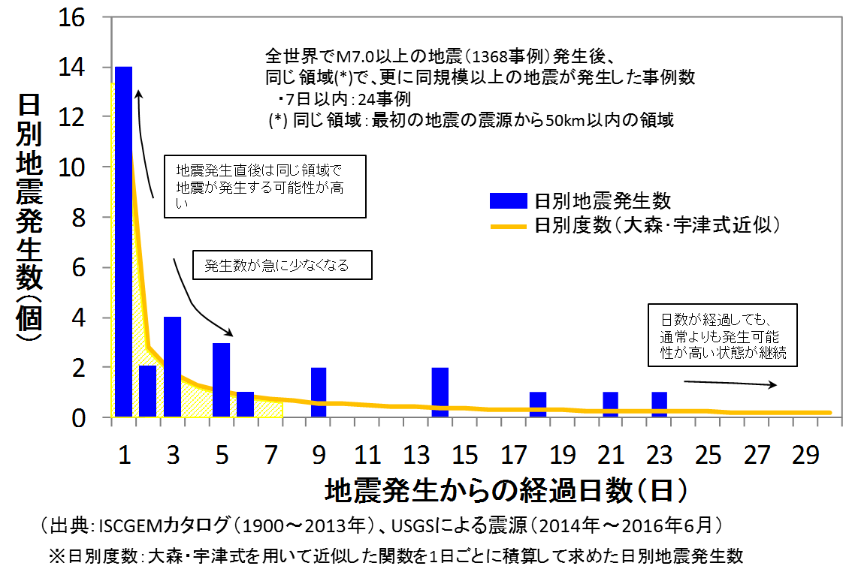
（ケース１）、（ケース２）の全世界における事例（１９００年～２０１６年６月）
３日
７日
３日
７日
大規模地震発生後に隣接領域で同規模の地震が発生した事例（ケース１）
比較的規模の大きな地震後に同じ領域で更に同規模以上の地震が発生した事例（ケース２）
全世界で1900年以降に発生したM8.0以上の地震96事例のうち、３日以内に10事例で隣接領域で同程度の地震が発生。その後の発生頻度は時間とともに減少。
この傾向は、地震発生後の統計的な経験式に基づく地震発生確率の減少の時間変化と同等と評価できる。これら実際の事例数や経験式から定量的な評価が可能。
ただし、これまで南海トラフでは、東側と西側の領域でほぼ同時又は続けて地震が発生したことがあることや、２年～３年後に発生した場合があることにも留意する必要。
全世界で1900年以降に発生したM7.0以上の地震1368事例のうち、７日以内に24事例で同じ領域で同規模以上の地震が発生。その後の発生頻度は時間とともに減少。
この傾向は、地震発生後の統計的な経験式に基づく地震発生確率の減少の時間変化と同等と評価できる。これら実際の事例数や経験式から定量的な評価が可能。

Slide 11
大規模地震対策特別措置法の取扱い及び今後の防災対応
・ 確度の高い地震の予測はできないことから、大震法に基づく現行の防災対応は改める必要
・ 異常な現象が観測された場合に緊急的に実施する防災対応の基本的な方向性を整理
大震法による現防災対応について
○ 現在の科学的知見では、大震法に基づく現行の地震防災応急対策が前提としているような、地震の発生場所や時期・規模の高い確度の予測はできない。
○ そのため、大震法に基づく現行の地震防災応急対策は改める必要がある。
南海トラフにおいて異常な現象が観測された場合の今後の防災対応の方向性
○ 現在では、東海地震のみならず南海トラフ全体で大規模地震が切迫
○ 南海トラフの大規模地震は、対策を実施したとしても、なお甚大な被害が発生するおそれ。
（想定される被害 対策前：死者 約323,000人 → 対策後：死者 約61,000人）
〇 南海トラフの大規模地震は、半割れのケース※など、発生形態に多様性がある。
〇 大地震の発生前にも前震・地殻変動など様々な現象が捉えられる可能性があり、
これらの観測情報などの科学的知見を防災対応に活かすという視点は重要
1854年 東側での地震の32時間後に西側で地震が発生
1944年 東側での地震の2年後に西側で地震が発生
異常な現象が観測された時、科学的にどのような評価ができ、それを踏まえてどのような防災対応を行うことが適切か、典型的なケースを想定して検討し、
緊急的に実施する防災対応の基本的な方向性を整理

Slide 12
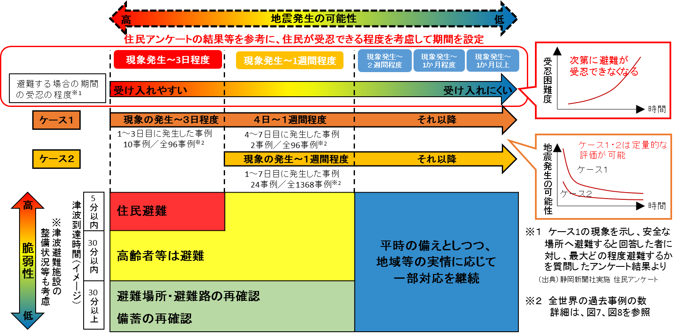
防災対応の方向性（今後の具体的な検討のための津波避難の考え方の例）
それぞれの事業特性等に応じて、各主体がその具体的な検討を進めていくための参考になるように、（ケース１）、（ケース２）の現象が発生した場合の住民の津波からの避難の例を以下のように整理。（ここで示すものは、例であり、地域の状況によって異なることに留意）
（ケース１）の事象発生～３日程度は、地震発生後５分以内に津波が到達するような地域の住民や、高齢者等避難に時間を要する住民は避難
（ケース１）の事象発生から４日～１週間程度、（ケース２）の事象発生～１週間程度は、高齢者等避難に時間を要する住民は避難
それ以降は、平時の備えを行いつつ、地域の実情に応じて一部対応を継続
※ 避難する期間は、地震の発生可能性と
避難生活の負担等の総合的なバランス
３日
７日
発生
発生

Slide 13
静岡新聞社実施 住民アンケート １／２
アンケート実施者 | 静岡新聞社
調査方法 | インターネット
実施時期 | 平成29年5月10日～21日
掲載紙面 | 平成29年6月6日 静岡新聞朝刊
回答者のうち静岡県民 | 415人（男性227人[55%]、女性188人[45%]）
［問］あなたやご家族が自宅にいて、下記の状況になった場合、安全な場所に避難をしますか。
＜想定する状況＞ あなたの居住する側の地域（東海地震のエリア）では現時点では大地震は発生していませんが、「過去の歴史を踏まえると、まだ地震が起こっていないエリアでも数日から数年以内に必ず大規模な地震が発生している」ことがマスコミから報道され始めました。 あなたの居住地域（東海地震のエリア）でも大地震が発生する可能性について、気象庁は過去の類似状況の統計データに基づいて「今後３日程度は極めて高く、２週間程度は依然として特段に高い状態にある」と発表して、注意を呼びかけています。 仮に、あなたの居住地域（東海地震のエリア）でも大地震が発生した場合、強い揺れや津波によって多数の家屋が倒壊し、多くの人命被害が発生する可能性があります。先行した大地震と併せて被害は広域に及び、全国的な支援を受けることが困難となるため、救助活動の難航や手厚い物資支援等を期待できない可能性があります。
［問］あなたや家族が自宅にいて、下記の状態になった場合、安全な場所に避難しますか。
＜次の状況をイメージしてください＞ あなたの居住地域ではない側の地域（南海地震のエリア）で大地震が発生し、震源に近い地域では揺れや津波により多くの死者・行方不明者・家屋被害が発生しています。自衛隊や警察、消防が人命救出活動を行っています。鉄道や高速道路なども損壊したため、運休や通行止めとなっています。このような東日本大震災における東北地方の被災状況と同様の状況が、テレビ等を通じて刻々と報道されています。しかし、あなたの居住地では被害は発生しておらず、電気・水道等も問題なく使えています。会社や学校、商店などは通常どおり運営されています。

Slide 14
静岡新聞社実施 住民アンケート ２／２
［問］（前述の「想定する状況」になった場合に「自宅にとどまる」と答えた方への問）次の場合であれば避難すると思いますか。
［問］（「自宅以外の安全な場所に避難する」と答えた方への問）避難する場合、最大どの程度の期間、避難しますか。
［問］避難期間を上記のように答えた理由は何ですか。
(選択肢)
1. 気象庁が、大地震の発生可能性について「今後３日程度は極めて高く、２週間程度は依然として特段に高い」と発表しているから
2. その期間くらいで周りの人も避難を止めると思うから
3. 仕事ができなくなるなど、経済的に不安があるから
4. 長距離の通勤や通学、通院等が耐えられないから
5. 子供や高齢者がいる等、避難先での生活に抵抗があるから
6. 住み慣れない避難生活でストレスや病気が心配だから
7. 自宅や地域から離れることが不安だから

Slide 15
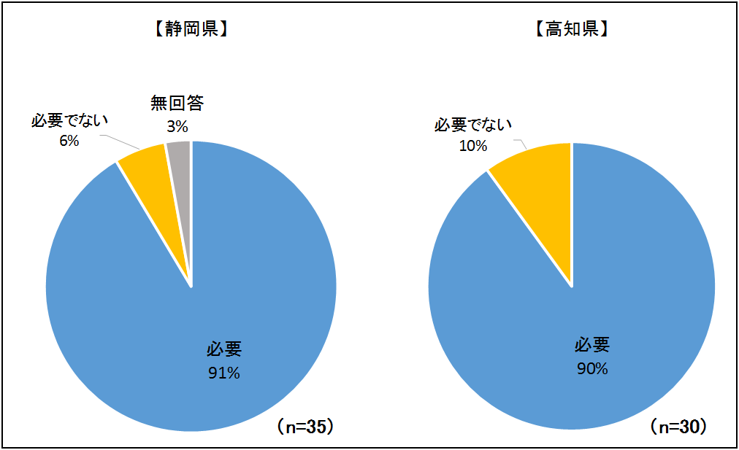
静岡新聞社実施 静岡県・高知県首長アンケート
アンケート実施者 | 静岡新聞社
実施時期 | 平成29年4月中旬～5月中旬
掲載紙面 | 平成29年5月23日～25日 静岡新聞朝刊
対象者 | 静岡・高知両県の市町村長 静岡県：35 高知県：34 計：69
回答数 | 静岡県：35 高知県：30 計：65
回答率 | 静岡県：100% 高知県：88.2% 計：94.2%
［問］南海トラフでは、ケース1～4のような現象が発生することが想定されますが、それを受けた対応を行うにあたって、現在の大震法の警戒宣言のような仕組み（※）は必要でしょうか。
（※）地方公共団体・民間事業者等は、予め警戒宣言が発せられたときの対応を中央防災会議が定める基本計画に基づいて計画として定める。
気象庁長官の地震予知情報を受けて、内閣総理大臣から警戒宣言が発せられた場合は、地方公共団体・民間事業者等は、自らが予め定めておいた計画を一斉に実施する。
［問］地震が発生してからでは避難が間に合わない津波到達時間が短い地域や土砂災害のおそれがある地域の住民全員に避難勧告するとした場合、どの程度の期間、避難勧告を発令することが適当だとお考えですか（ケース1をイメージしてお答えください）。
［問］上記の問で「必要」と回答した方にお聞きします。必要と回答した理由はなんですか。（複数回答）

Slide 16
防災対応の実施のための仕組み、観測・評価体制、具体的な防災対応の検討にあたっての留意点
・ 各主体があらかじめとるべき防災対応を計画として策定しておくこと、それらを一斉に開始する仕組みが必要。
・ 南海トラフの特に西側の領域での地殻変動の調査の充実や南海トラフ全体で迅速に評価できる体制が必要。
・ 具体的な制度の構築には、丁寧な議論と防災対応の具体的な検討を行うことが必要。
また、新たな防災対応が決まるまでの間も、当面の暫定的な防災対応が必要。
防災対応の実施のための仕組み
各主体が想定している状況等を正しく理解した上で、国全体で調和を図りつつ、各主体があらかじめ計画を策定して、自ら対応を定めておくことが必要。
異常な現象は、日常生活に馴染みがないため、防災対応の開始判断にバラツキが生じ、地域に混乱が生ずる可能性があることから、防災対応を一斉に開始できるような仕組みについての検討が必要。
観測・評価体制
迅速に現象を評価するために、海域の観測の強化が不可欠。
特に南海トラフの西側の領域の観測が不足しており、強化が重要。
実際に発生した現象を２４時間体制で緊急に評価するために、
南海トラフ全体を対象に、現象を迅速に評価・助言できる体制の整備が必要。
具体的な防災対応の検討にあたっての留意点
関係主体の理解を深め、主体的な対応を促すため、関係機関への説明等丁寧な議論が不可欠。
地震が確実に発生するとは限らないため、対応を実施することによる損失等のバランスをとる必要があり、
自治体や企業とも連携して地域での具体的な取り組みを行い、社会的な合意を目指すべき。
新たな防災対応が決まるまでの間に異常な現象を観測した場合に備え、当面の暫定的な防災体制を、国・地方公共団体は定めておく必要。

Slide 17
今回のＷＧとりまとめ後の政府の対応
○H29.9.26のWGとりまとめ公表後、「防災対策実行会議」（座長：菅官房長官）を開催し、以下の方針を確認。
①「検討体制の早期確立と防災対応の速やかな取りまとめ」
関係自治体や事業者の協力を得て、早期に検討体制を確立し、新たな防災対応の具体化と実施に必要な仕組みの構築のための検討を、できる限り速やかに進めること。
②「間隙を作らない政府対応の実施」
新たな防災対応の検討をしている間にも、南海トラフで異常な現象が発生する可能性があることから、対応に間隙を作ることのないよう、政府が対応すべき事項については、全体の取りまとめに先行して検討を進めること。
③「国民に対する迅速な情報提供の実施」
防災対応には、正確な情報が不可欠であることから、南海トラフ沿いで大規模地震の発生可能性がある異常な現象を観測した場合には、迅速、適切な情報提供を行うこと。
○防災対策実行会議を踏まえ、以下について、ただちに政府として具体的に対応。
①今後、地域と一緒に具体化を図っていくため、まずは、静岡県、高知県、中部経済界などに御協力いただいて、モデル地区での具体的な検討を進めていく予定。また、それに先立ち、関係府県などにWGの報告書などについての説明会を開催
（H29.9.27：東京で関係府県への説明会開催。H29.10：地方ブロック毎に関係都府県・関係市町村への説明会を開催）。
②関係省庁局長級の中央防災会議幹事会を開催し、「『南海トラフ地震に関連する情報』が発表された際の政府の対応について」を決定（H29.9.26）
③気象庁が「『南海トラフ地震に関連する情報』の発表について」を公表（H29.9.26）
※②、③については、平成29年11月１日運用開始

Slide 18
「南海トラフ地震に関連する情報」について
気象庁提供資料
情報名 | 情報発表条件
南海トラフ地震に関連する情報（臨時） | ○南海トラフ沿いで異常な現象^{※１}が観測され、その現象が南海トラフ沿いの大規模な地震と関連するかどうか調査を開始した場合、または調査を継続している場合 ○観測された現象を調査した結果、南海トラフ沿いの大規模地震発生の可能性が平常時と比べて相対的に高まったと評価された場合 ○南海トラフ沿いの大規模地震発生の可能性が相対的に高まった状態ではなくなったと評価された場合
南海トラフ地震に関連する情報（定例） | ○「南海トラフ沿いの地震に関する評価検討会」^{※２}の定例会合において評価した調査結果を発表する場合
※１：南海トラフ沿いでマグニチュード７以上の地震が発生した場合や東海地域に設置されたひずみ計に有意な変化を観測した場合などを想定
※２：従来の東海地域を対象とした地震防災対策強化地域判定会と一体となって検討を行う。
○本情報の運用開始に伴い、東海地震のみに着目した情報（東海地震に関連する情報）の発表は行わない。
○本情報を発表していなくても、南海トラフ沿いの大規模地震が発生することもあります。

Slide 19
「南海トラフ地震に関連する情報（臨時）」に関する基本的な流れ
気象庁提供資料
異常な現象（※）が発生
時間の経過
※南海トラフ沿いでマグニチュード７以上の地震が発生した場合や東海地域に設置されたひずみ計に有意な変化を観測した場合などを想定
概ね30分後
程度を想定
南海トラフ地震に関連する情報（臨時）
南海トラフ沿いで異常な現象が観測され、その現象が南海トラフ沿いの大規模な地震と関連するかどうか調査を開始した場合に発表
「南海トラフ沿いの地震に関する評価検討会」において、
発生した異常な現象について評価
最短で2時間後
程度を想定
南海トラフ地震に関連する情報（臨時）
南海トラフ沿いの大規模地震発生の可能性について調査中または可能性が平常時と比べて相対的に高まったと評価された場合に発表
以後、随時
南海トラフ地震に関連する情報（臨時）
発生した現象及びその評価結果を発表
※南海トラフ沿いの大規模地震発生の可能性が相対的に高まった状態ではなくなったと評価された場合には、その旨をお知らせし、情報の発表を終了

Slide 20
「南海トラフ地震に関連する情報」を受けた政府の当面の対応
○ 内閣府（防災担当）は、気象庁が南海トラフ沿いの大規模な地震発生の可能性が平常時と比べて相対的に高まった旨の「南海トラフ地震に関連する情報」（臨時）を発表した場合には、これを踏まえ、関係省庁の職員を招集し、関係省庁災害警戒会議を開催
＜関係省庁災害警戒会議の内容＞
・国民への呼びかけ
被害が想定される地域の住民に対し、日頃からの地震への備えの再確認を促すことを目的として、呼びかけを行う。
（呼びかける備えの例）
家具の固定、避難場所・避難経路の確認、家族との安否確認手段の取決め、
家庭における備蓄の確認
・政府の対応を確認
（関係省庁の対応の例）
情報収集・連絡体制の確認、所管する施設等がある場合には必要に応じこれらの点検、
大規模地震発生後の災害応急対策の確認など、地震への備えを改めて徹底する。

